Slide 1



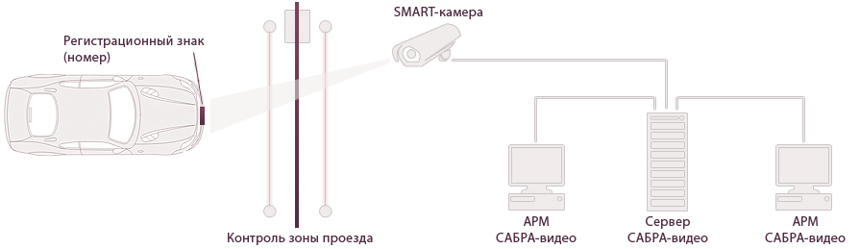
О СИСТЕМЕ
САБРА-видео – автоматическая система учета транспорта на основе распознавания регистрационного знака (номера) автомобиля.
CАБРА-видео – программно-аппаратный комплекс, состоящий из видеокамер Hikvision и собственного программного обеспечения.

Slide 2
ПРИНЦИП РАБОТЫ
Автомобильные номера регистрируются в единой базе данных.
SMART-камеры устанавливаются в зоне пропускного пункта
Программное обеспечение связывает все стационарные компоненты
Автомобильный номер распознается SMART-камерой, сообщая системе характеристики транспортного средства.
Система регистрирует информацию, выводит полученные данные на монитор и приводит в действие автоматические управляющие устройства. Опционально используется голосовое информирование о событии.
При необходимости, оператор самостоятельно управляет устройствами контроля доступа.

Slide 3


ВЕРСИИ СИСТЕМЫ
САБРА-видео позволяет управлять одним КПП
САБРА-видео «сетевая» поддерживает неограниченное число КПП и устанавливается на сервер предприятия

Slide 4
ВОЗМОЖНОСТИ
САБРА позволяет:
однозначно идентифицировать автомобиль, проезжающий через контрольный пункт;
регистрировать факт и направление проезда автомобиля в единой базе данных;
в режиме реального времени просматривать данные о проезжающем автомобиле на мониторе;
управлять устройствами контроля доступа в автоматизированном режиме;
устанавливать правила автоматической работы устройств контроля доступа на основе данных о номере автомобиля;
получать отчетность о передвижениях автотранспорта по различным параметрам.

Slide 5
ЦЕЛЕВАЯ АУДИТОРИЯ
САБРА-видео адаптирована для применения:
на парковках промышленных предприятий;
в логистических центрах;
на парковках в БЦ, ТЦ, жилых комплексах;
в таксопарках и парках общественного транспорта;
на парках крупногабаритной техники (фуры, сельское хозяйство);
на платных магистралях;
при организации парковки на железнодорожных/авиа/портовых терминалах;
других территориях с ограниченным въездом и контролем перемещения.

Slide 6
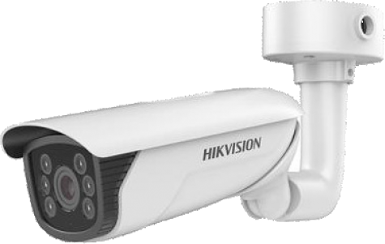
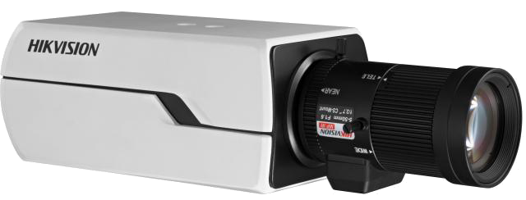
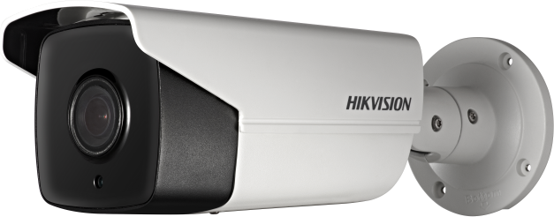
ТЕХНОЛОГИИ
SMART-камера Hikvision 4-го поколения – сетевая камера с встроенной функцией обнаружения транспортных средств и распознавания автомобильных номеров.
Smart видеоаналитика обеспечивает
распознавание русских и европейских номеров,
определение направление движения,
на максимально допустимой скорости до 60 км/ч.

Slide 7
ПРЕИМУЩЕСТВА
Экономия вашего времени
Контроль и учет автотранспорта не требует полной остановки автомобиля,
что существенно снижает время, затраченное на преодоление контрольно-пропускного пункта.
Автоматизация учёта автотранспорта
Все процессы постоянной работы оборудования системы контроля автотранспорта оптимизированы для бесперебойного функционирования, участие оператора системы требуется только в исключительных ситуациях.
Снижение нагрузки на ресурсы
SMART-камера самостоятельно анализирует и распознает номер транспортного средство, что существенно снижает нагрузку на ресурсы производительности сервера или рабочей станции.


Slide 8
ПРЕИМУЩЕСТВА
Автоматическая регистрация нового автомобиля
Программа в реальном времени сообщает оператору о неизвестном номере
и позволяет зарегистрировать его в единой базе данных.
Дружелюбный интерфейс
Приобретение навыков управления системой требует минимум времени. Программа способна выполнять огромное количество разноплановых операций. Оборудование интегрируется в существующие компьютерные сети, становясь их неотъемлемой частью.
Мониторинг
Система позволяет регистрировать факт и направление проезда автомобиля, демонстрировать информацию о перемещении транспортных средств, находящихся в определенной зоне, выводить отчеты о возникновении неисправностей оборудования.
☺


Slide 9
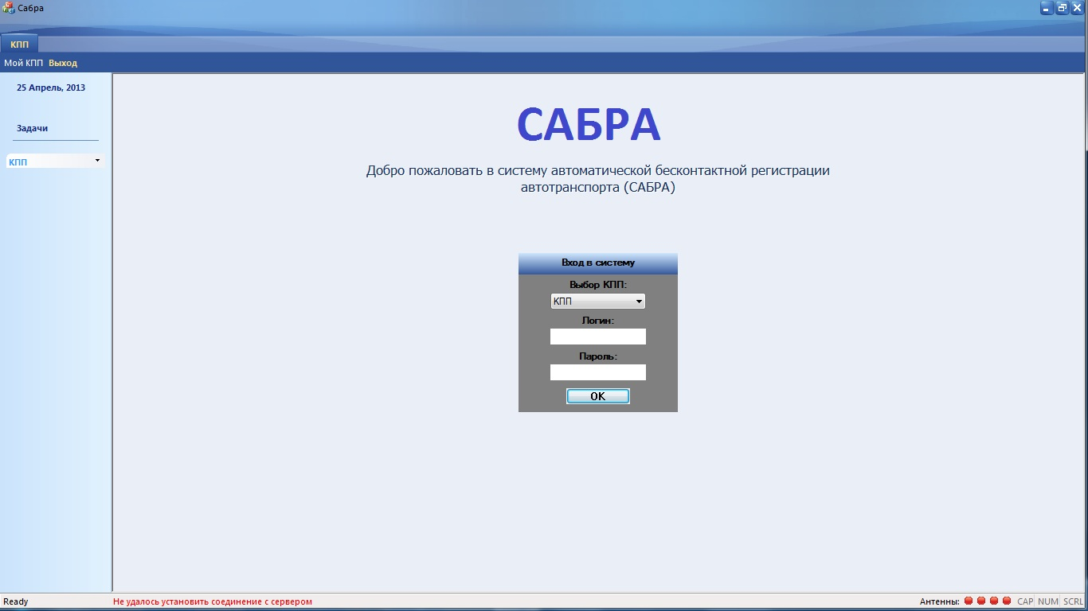
ИНТЕРФЕЙС ПО
Вход в систему

Slide 10
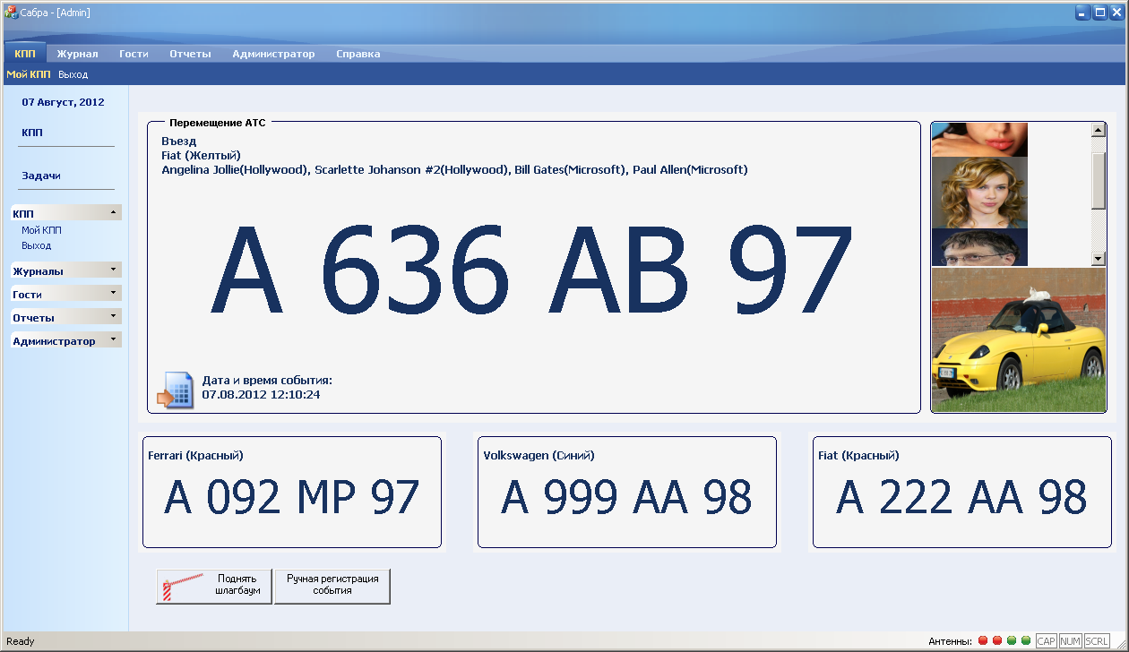
ИНТЕРФЕЙС ПО
Мой КПП

Slide 11
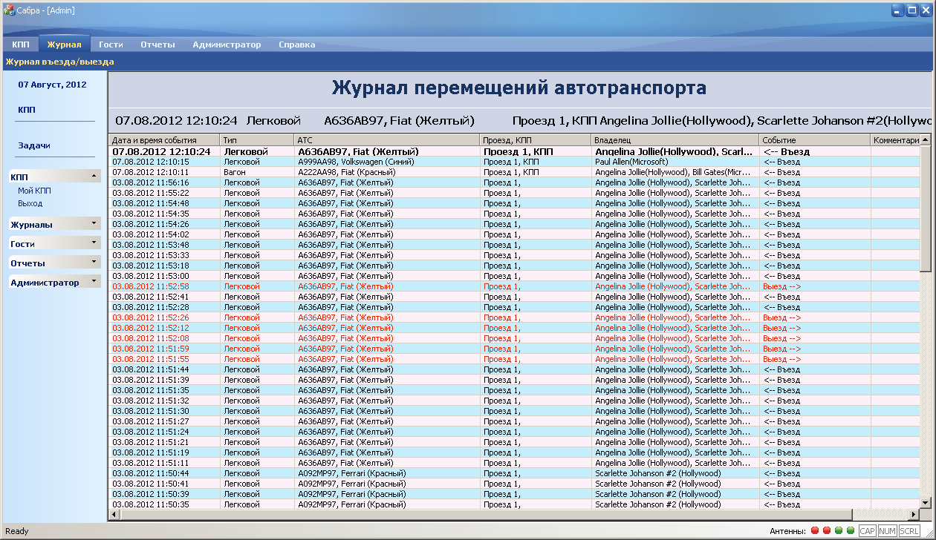
ИНТЕРФЕЙС ПО
Журнал перемещения автотранспорта

Slide 12
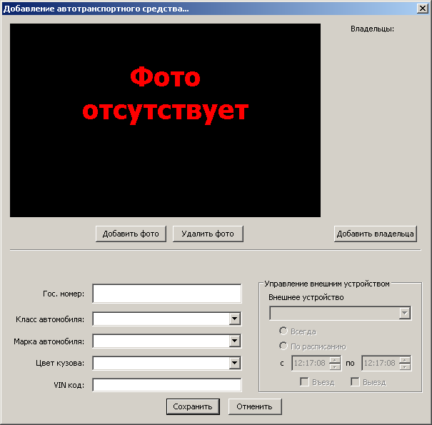
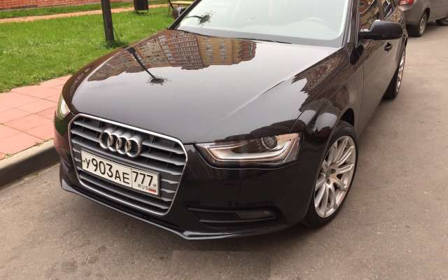
ИНТЕРФЕЙС ПО
Добавление транспортного средства
У 903 AУ 777

Slide 13
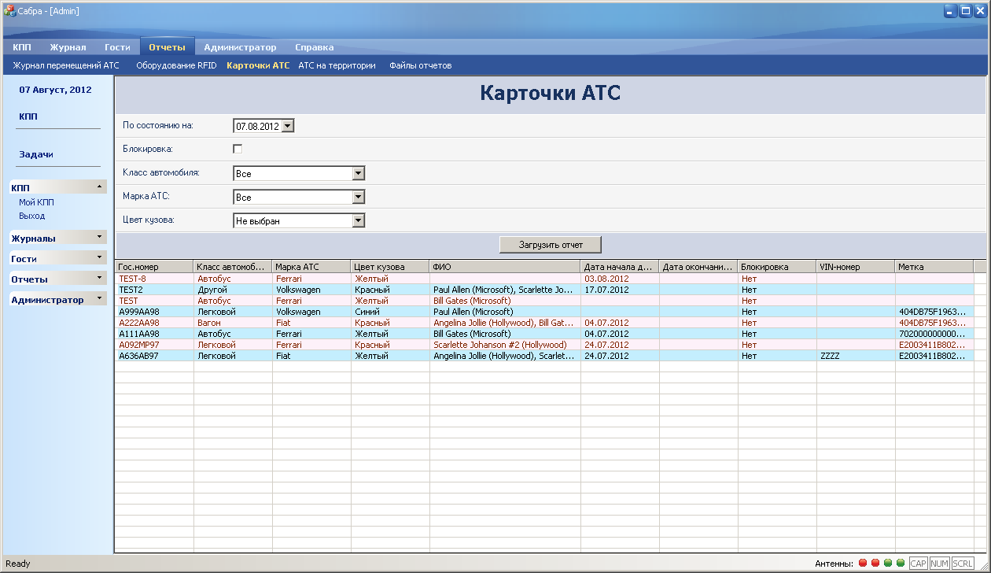
ИНТЕРФЕЙС ПО
Карточки АТС

Slide 14

ДОПОЛНИТЕЛЬНЫЕ МОДУЛИ
Интеграция филиалов
Создание связи программно-аппаратных комплексов САБРА, расположенных
в разных регионах. Позволяет автоматически регистрировать транспортные средства (т/с) из других филиалов.
Принцип работы
Автомобиль покидает филиал №1;
САБРА регистрирует факт выезда автотранспорта и сохраняет информацию в единую базу данных, рассчитывая предварительное время прибытия;
Автомобиль прибывает в филиал №2;
САБРА регистрирует факт выезда и время прибытия автотранспорта, информируя оператора системы о времени в пути и принадлежности
т/с к филиалу №1.

Slide 15
ДОПОЛНИТЕЛЬНЫЕ МОДУЛИ
Информирование о событии
Услуга по предоставлению информации о пересечении зоны КПП
на e-mail и мобильные телефоны посредством текстовых сообщений СМС
Принцип работы
Автомобиль, за которым закреплена услуга информирования,
пересекает зону КПП;
Система регистрирует дату время и направление проезда;
Модуль информирования передает информацию на электронную почту или на мобильный телефон выбранного абонента-получателя посредством текстового сообщения
Модуль опционально может быть включен
в форму онлайн-заказа пропуска.
SMS

Slide 16
ДОПОЛНИТЕЛЬНЫЕ МОДУЛИ
Онлайн-заказ пропуска
Позволяет регистрировать транспорт, отсутствующий в базе.
Принцип работы
Пользователь вводит необходимые данные, система регистрирует необходимую информацию в базе данных;
Оператор рассматривает запрос и одобряет проезд;
Система формирует пропуск-идентификатор и заносит в базу номер транспортного средства с информацией о количестве разрешенных въездов-выездов;
Пользователь получает форму по e-mail;
Опционально, предусмотрен ввод формы информировании о событии.

Slide 17
ДОПОЛНИТЕЛЬНЫЕ МОДУЛИ
Счетчик свободных мест на парковке
Автоматически определяет количество свободных мест, информирует водителя.
Принцип работы
Информация о количестве мест на парковке заносится в базу данных;
Система фиксирует направление проезда;
При въезде автомобиля, количество свободных мест на табло
уменьшается на единицу, при выезде автомобиля – на единицу увеличивается;
В многозонном паркинге, система фиксирует направление проезда
по территории, на табло выводится количество свободных мест
в каждой зоне.

Slide 18

ДОПОЛНИТЕЛЬНЫЕ МОДУЛИ
База технического состояния автотранспорта
САБРА ведет базу данных о техническом состоянии зарегистрированных транспортных средств.
Принцип работы
Номер транспортного средства ссылается не только на информацию
о водителе и автомобиле, но и на техническое состояние;

Slide 19
ДОПОЛНИТЕЛЬНЫЕ МОДУЛИ
САБРА для мобильных устройств
Интерфейс ПО САБРА доступен на всех популярных мобильных платформах iOS, Android, MS Windows Phone.
Принцип работы
Интерфейс ПО САБРА для мобильных устройств поддерживает все функции рабочего места оператора, включая дополнительные модули.

Slide 20

ДОПОЛНИТЕЛЬНЫЕ МОДУЛИ
Весовой контроль
Решение для отраслей, где необходим контроль перевозки сыпучих материалов и бытовых отходов.
Модуль содержит информацию об автомобиле, водителе, грузе, статусе (погружен/свободен).
Принцип работы
Автомобильные весы интегрируются в комплекс «САБРА»;
Информация от автомобильных весов попадает в базу данных «САБРА»;
Автомобиль проезжает зону КПП, на мониторе оператора «САБРА» отображается информация об автомобиле, весе груза, месте назначения;
По прибытию в конечный пункт, автомобиль проходит взвешивание на весовой площадке со считывателем, сверяя вес с исходным.

Slide 21
О НАС
194100, Санкт-Петербург, Большой Сампсониевский, 68Н
8 (812) 493-26-51

